Slide 1
APP:
Saywhitpics
Integrantes:
-Leonid Cubas
-Adrian Medrano
-Anthony Cueva

Slide 2

Descripción del Proyecto:
Saywhithpics una un aplicación que permite a niños con autismo tener una mejor comunicación con sus familiares y amigos y una organización de sus actividades diarias a través de pictogramas.

Slide 3
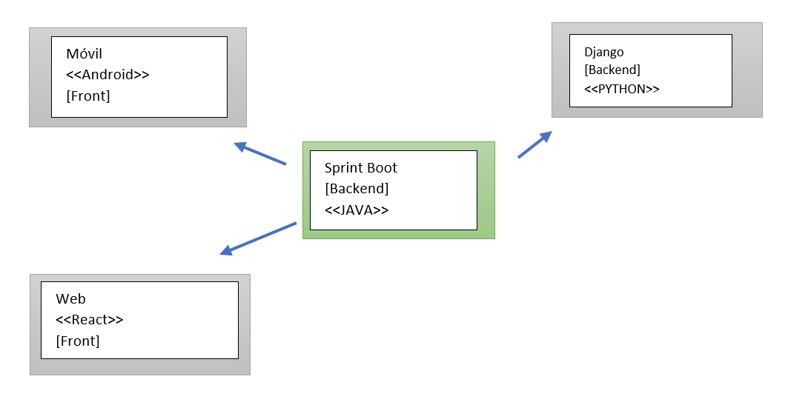
Arquitectura

Slide 4
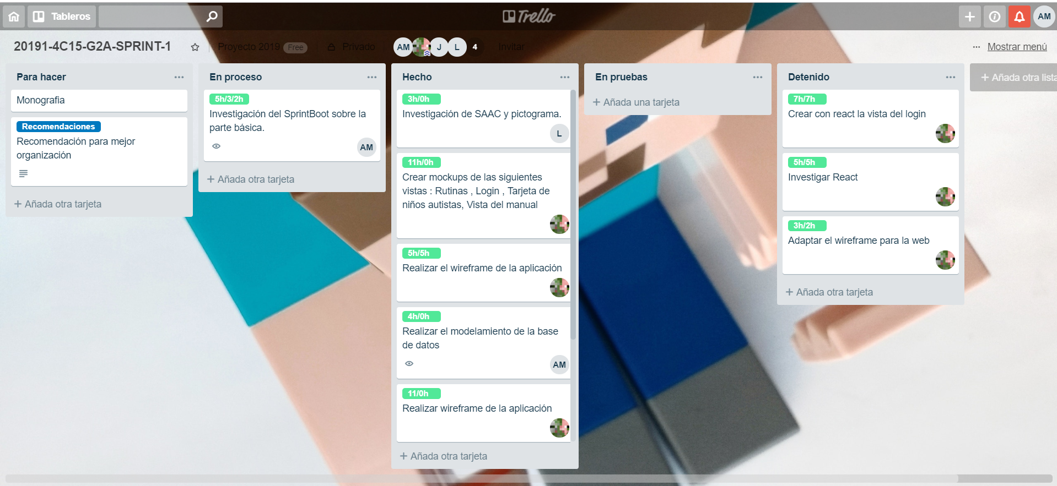
Plantilla de Trello

Slide 5
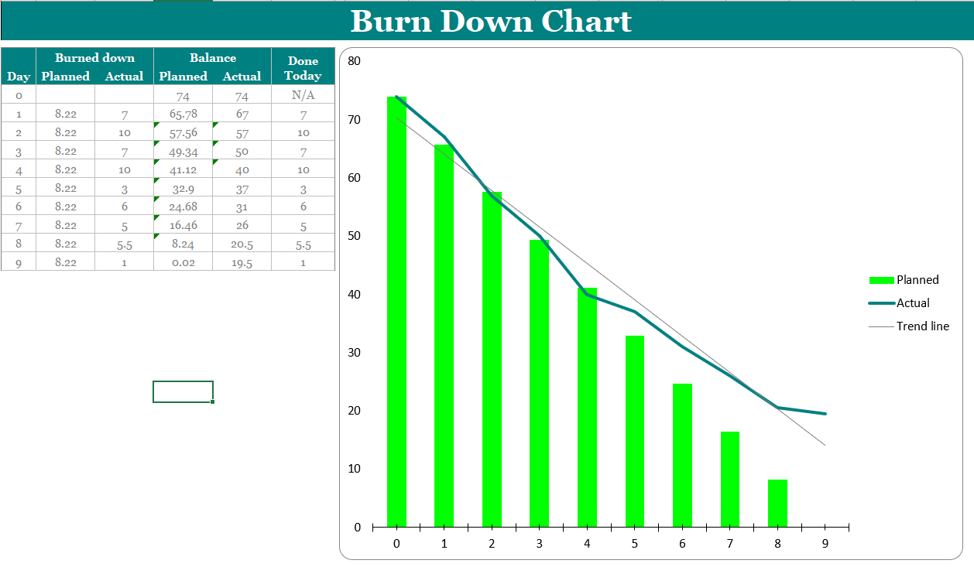
Diagrama de Burn Down

Slide 6
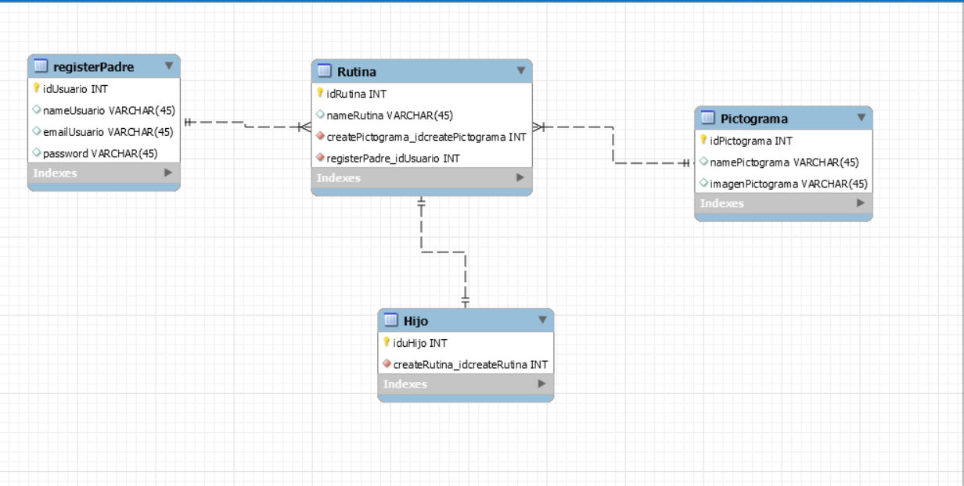
Modelo Entidad-Relación

Slide 7
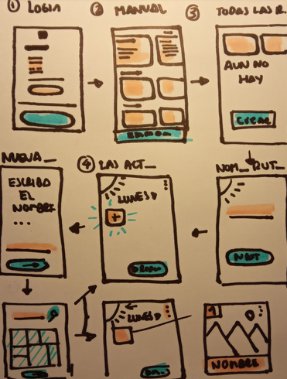
Mockup

Slide 8
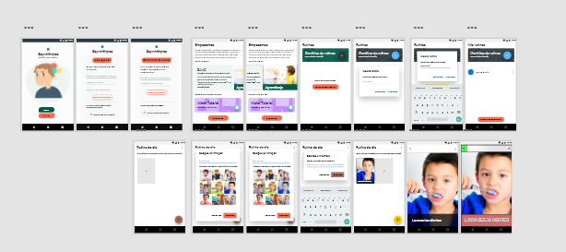
Wireframe

Slide 9
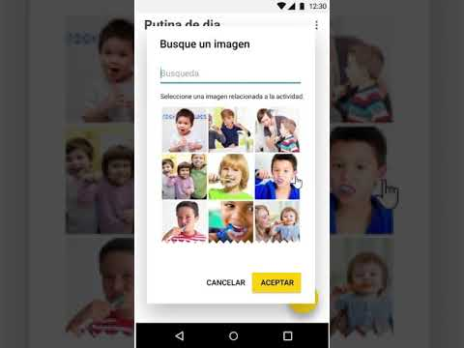
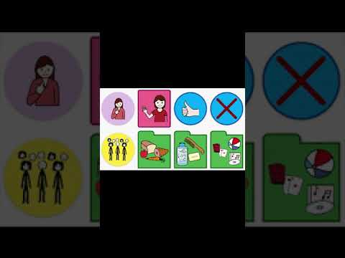
Videos:

